Slide 1














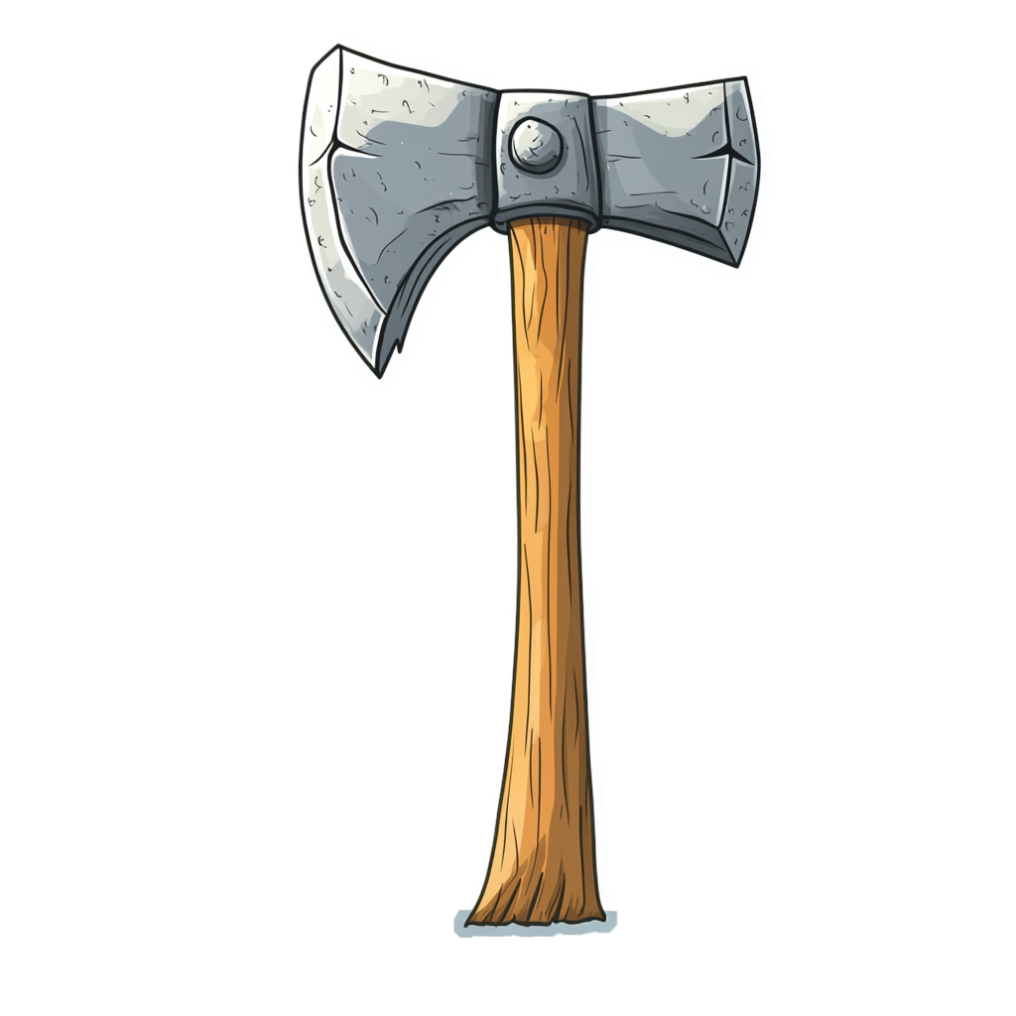

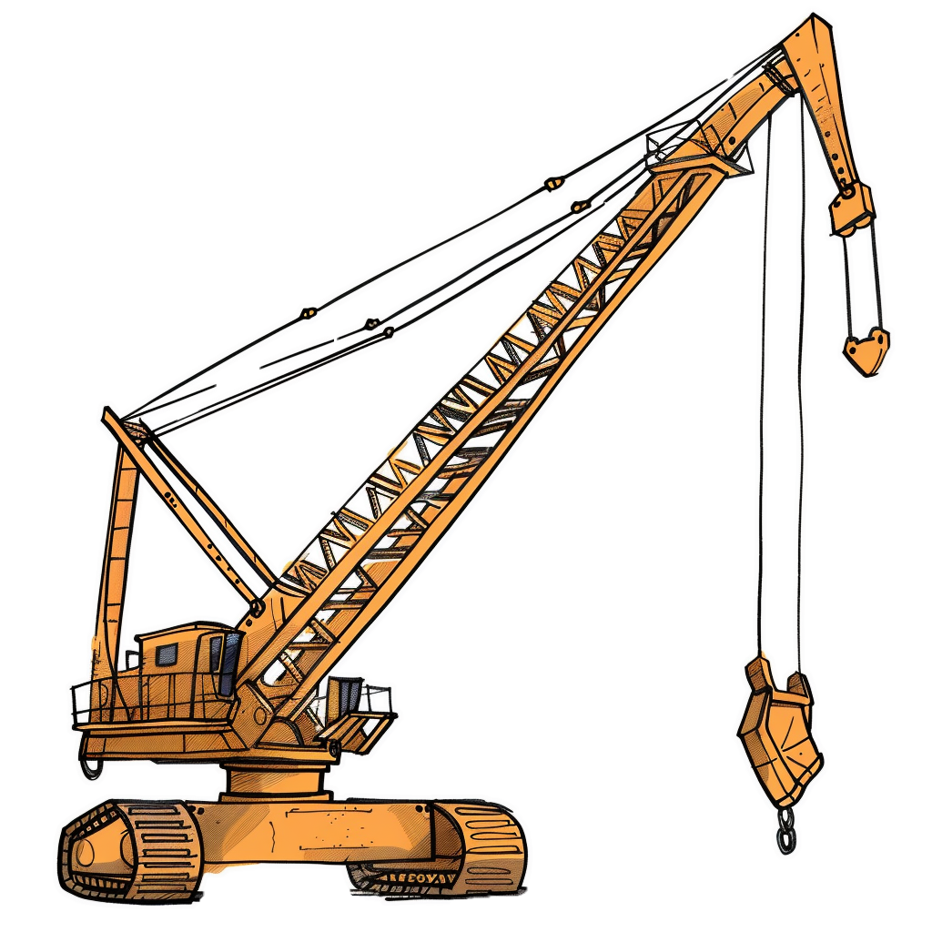
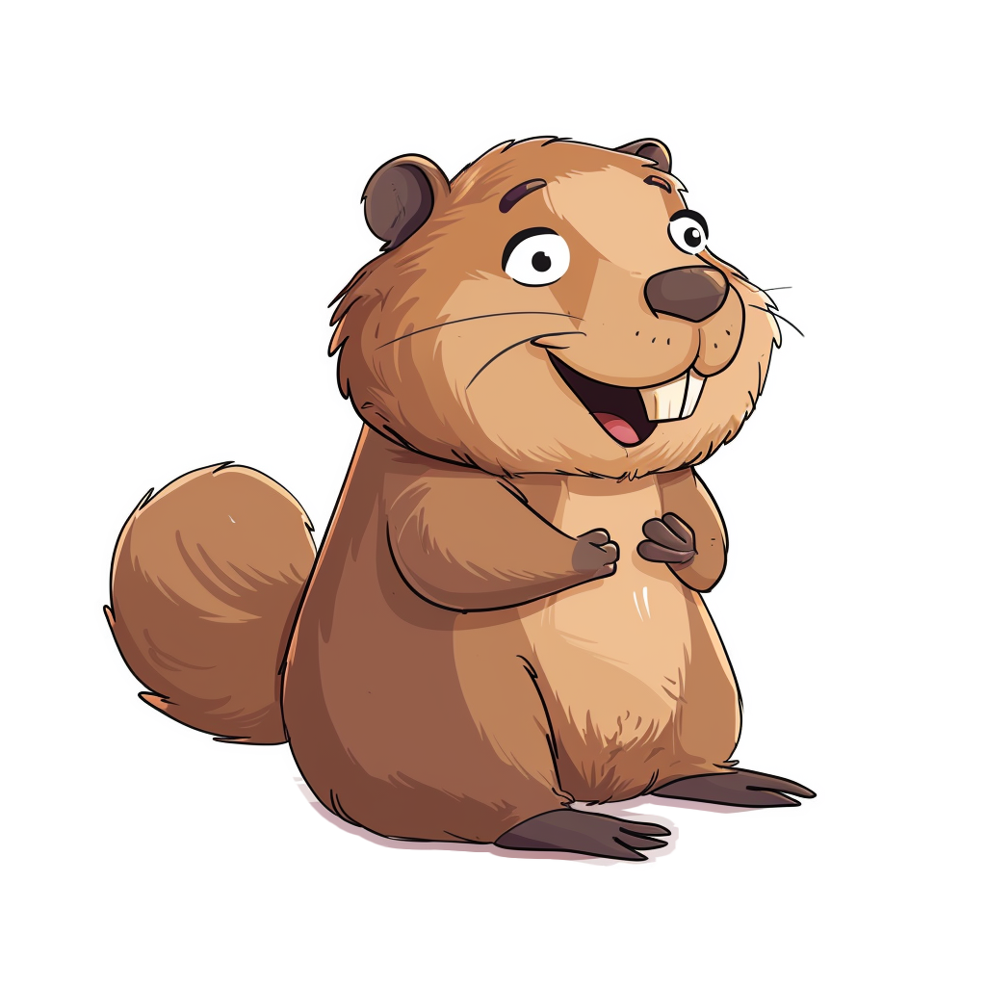






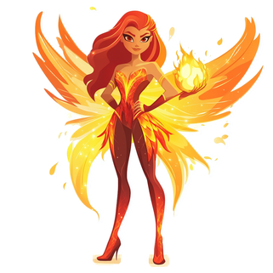

Игрушки очень забавные:
бобер барабанит в барабан,
А вот эти игрушки –
подарки старшего брата.
У Фёдора в коробке
много разных игрушек
Пират смотрит в трубу, ворон
рубит дрова, жираф возит
трактор.
Фёдору очень нравится играть
со своими игрушками.

